Slide 1
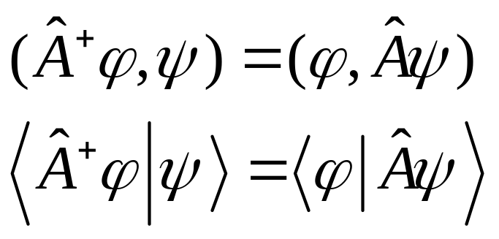
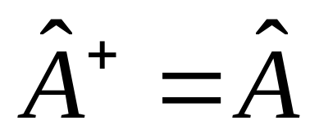
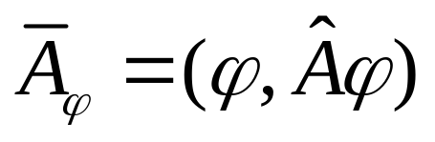
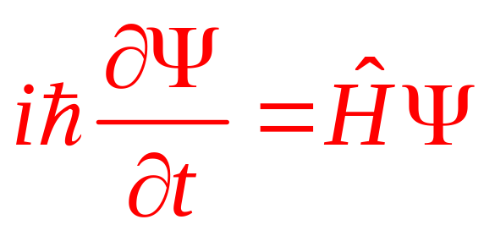
§6.4 态叠加与测不准原理
算符的厄米共轭
量子力学的五大公设：
波函数公设：德布罗意概率波
算符公设：可观测量~线性厄米算符
测量公设：平均值公设
动力学演化公设：薛定谔方程
全同性原理公设：全同粒子交换对称性

Slide 2
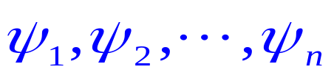
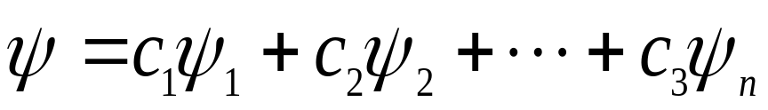

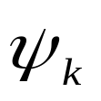
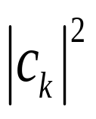
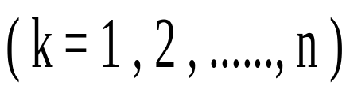
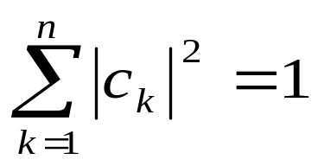
一、态叠加
经典波的叠加性：干涉和衍射
量子态叠加：
1. 若 是粒子的可能状态，则粒子也可处在它们的线性迭加态
2.当体系处于 态时，发现体系处于 态的几率是 ，
前提，归一化波函数：
态叠加导致单次测量结果不可靠

Slide 3
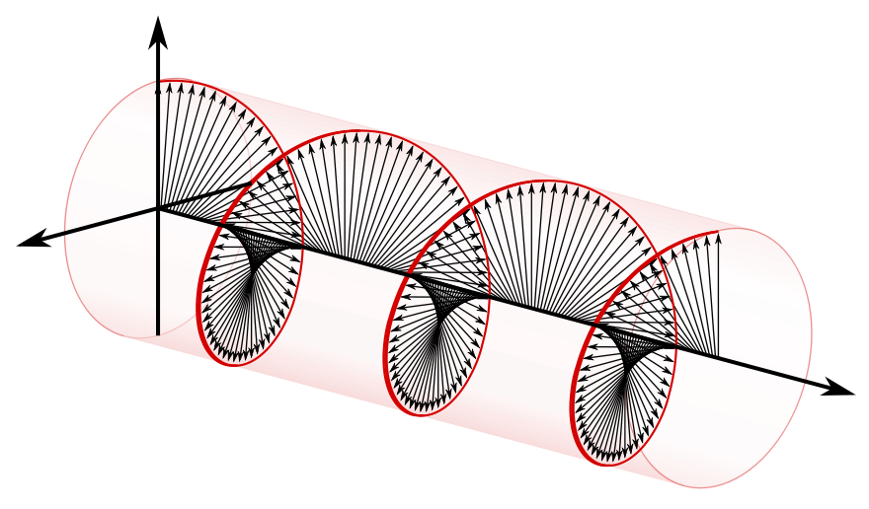
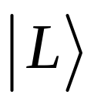
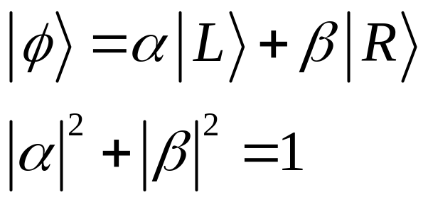
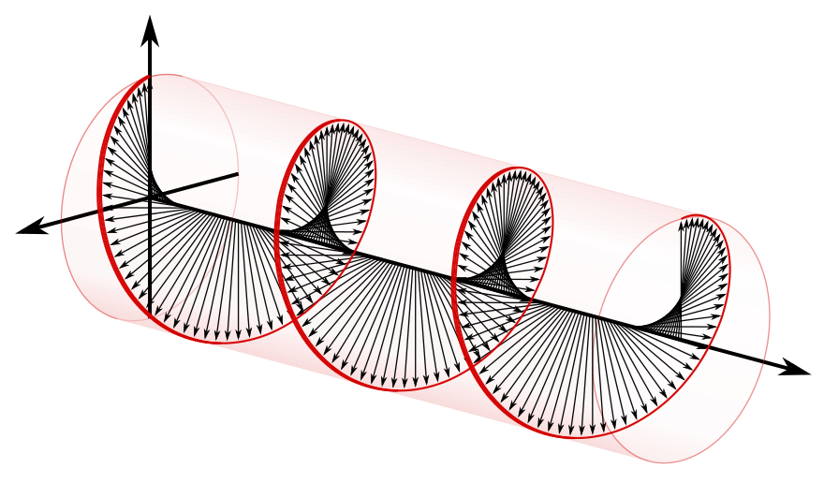
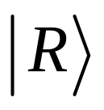
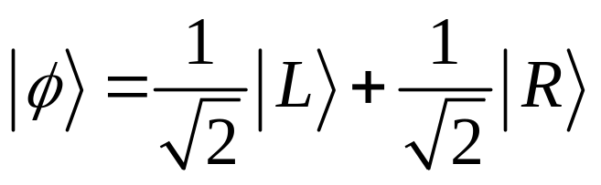
最简单的态叠加：空间波包（多态） 光的偏振，自旋过滤，电子双缝干涉（二态）
左旋偏振态
任何纯偏振态可以写成
这两个基的线性组合
右旋偏振态
线偏振态

Slide 4
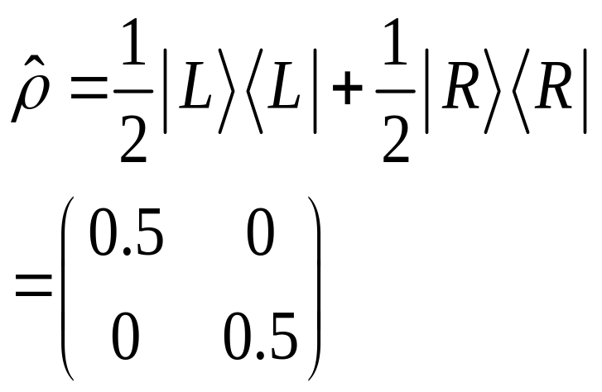
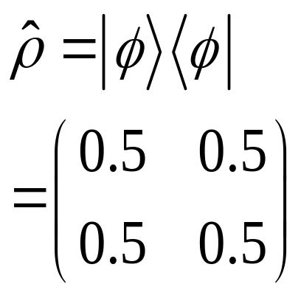
思考：
一堆光子，每个光子50%几率R偏振，50%几率L偏振
一堆光子，50%光子处于R偏振，50%处于L偏振，
二者描述的是否同一件事情，并说明理由。
解答：
前者几率幅的相干叠加 后者几率幅的非相干叠加
有固定偏振方向（量子纯态） 非偏振态（混合态）

Slide 5
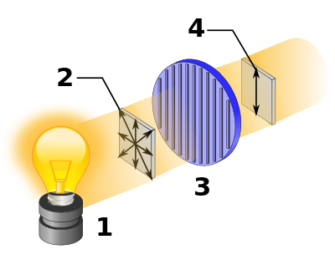
如果通过一个左旋（或者右旋）偏振器，以上纯态和混合态将无法区分:都是只有一半的光可以通过
如果通过一个线偏振器
纯态 可完全通过
而混合态将只有一半的光可以通过

Slide 6
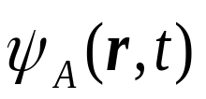
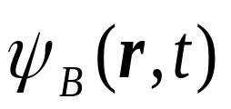
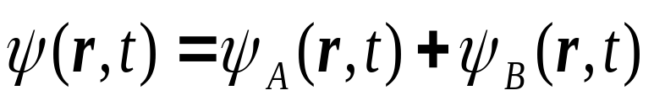
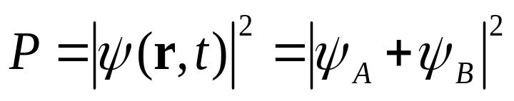
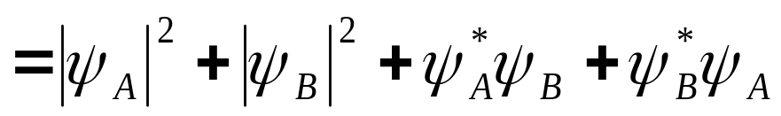
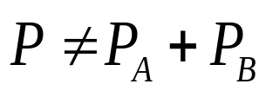
双缝干涉：
点源处标记为s，屏幕x，从s出发到达x有两条路，标记为两个态
总的波函数
只开A缝时电子出现的概率密度
只开B缝时电子出现的概率密度
两缝同时打开时还有干涉项，正是产生双缝干涉的原因
干涉！！

Slide 7
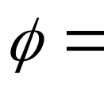

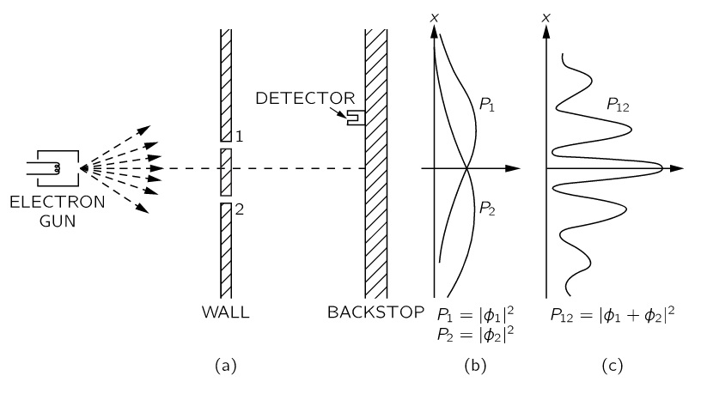
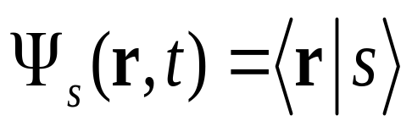

电子双缝衍射
等概率幅的相干叠加，波粒二象性
波函数=几率幅，是一个复数。 是一个矢量

Slide 8
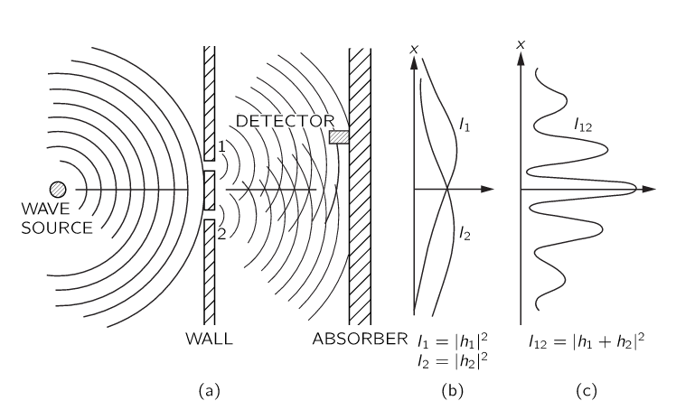
声波：既1又2，相干叠加
机械波的相干叠加，但是没有概率的概念

Slide 9

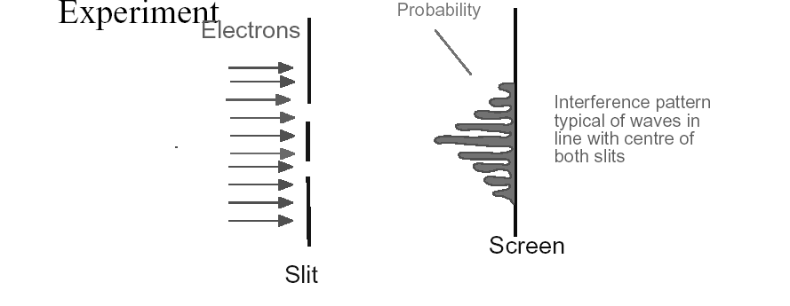
子弹的双缝干涉

Slide 10
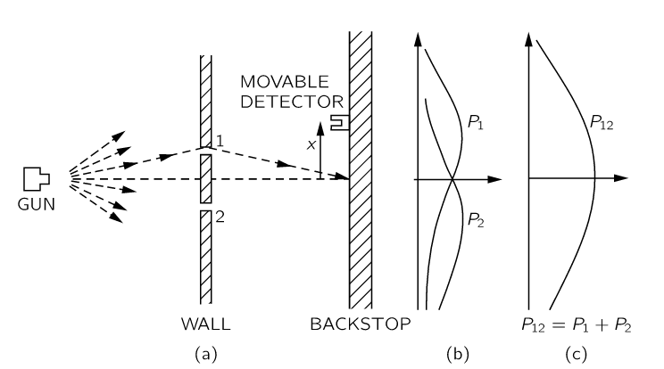
子弹穿过双缝：非1即2，概率叠加
等概率的非相干叠加，没有波的概念
子弹和电子有区别吗？

Slide 11
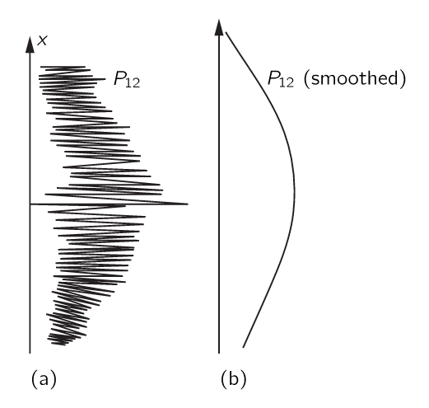
宏观和微观的差别
真实的子弹双缝衍射
德布罗意波，有相干效应，但是波长太小，仪器无法分辨
即便可以分辨，相干也非常微弱，容易被破坏（观察）

Slide 12
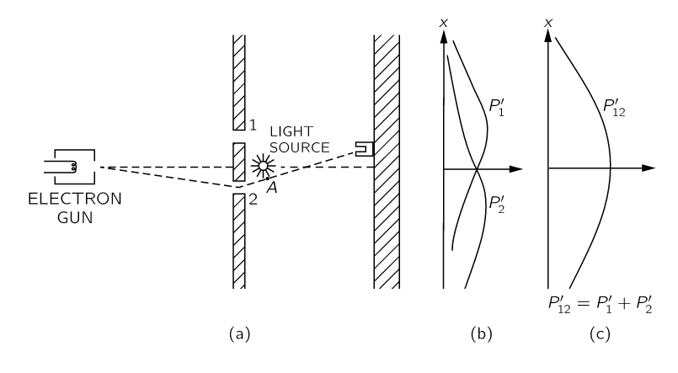
测量电子究竟通过哪一个缝（概率波的塌缩是瞬时的）
观测破坏相干性，变成概率叠加
减弱观测，双缝不可分辨，相干叠加
既能分辨双缝，又不破坏相干，不可能！
什么是测量？测量导致波函数塌缩？测量导致退相干？测量与被测量态共同组成量子纠缠态？测量打开了多重宇宙的通道？

Slide 13
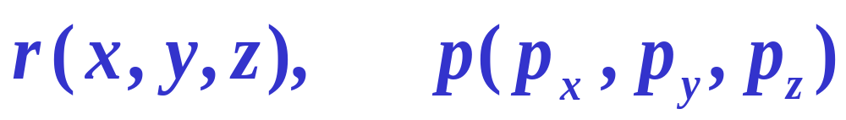
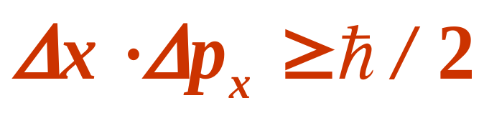
二、不确定关系（来源于波粒二象性）
想要分辨就破坏相干，想保持相干就无法分辨
如果能看见就非此即彼，如果看不见就亦此亦彼
（微观粒子可以同时处于不同的位置和能级上）
相干与否，是界定测度的极限，测不准原理！
经典力学：任意时刻质点在轨道上有确定的位置和速度，表示为:
量子力学：位置和动量（这一对共轭量）不能同时确定二者的不确定度满足不确定关系

Slide 14
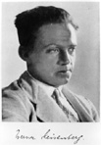
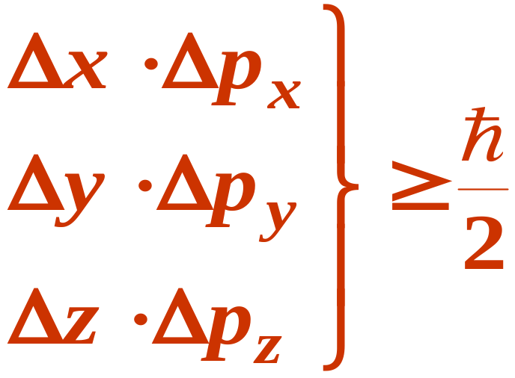
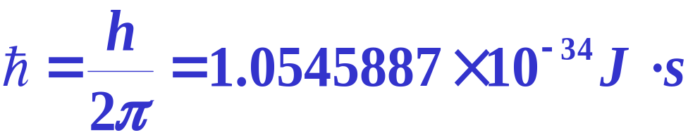
更一般的结论：
海森伯（W. Heisenberg）1927年由量子力学给出更严格的结论，位置和动量的不确定关系：
海森堡获1932年诺贝尔物理学奖

Slide 15

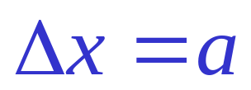



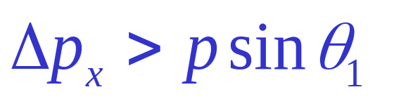



三、动量与坐标的不确定关系
1) 位置的不确定程度
电子在单缝处的位置
不确定量为
U
I
2）动量的不确定程度
x方向上的动量不确定度大于主条纹

Slide 16
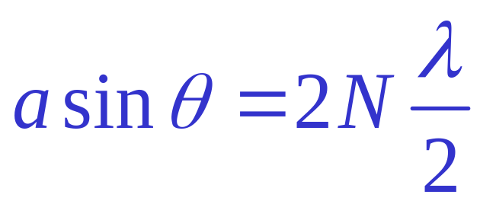
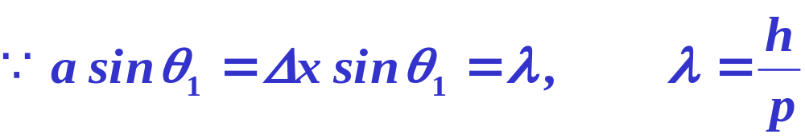
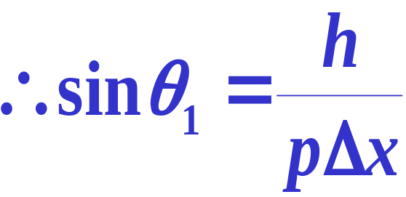

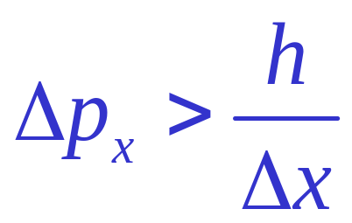
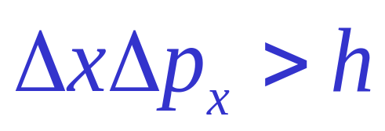
单缝衍射暗纹：
或：

Slide 17
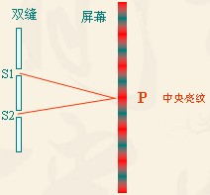

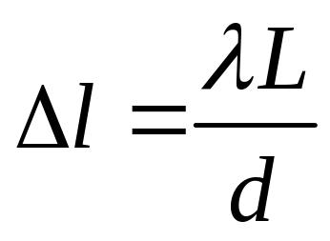
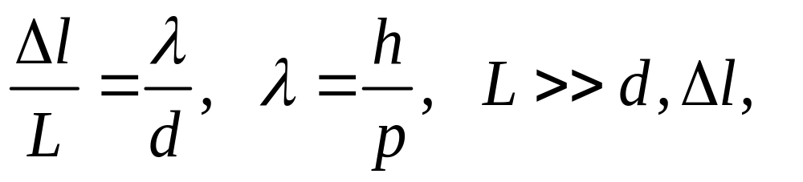
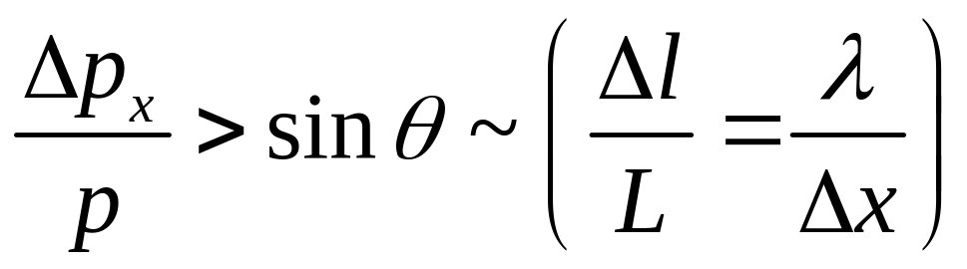
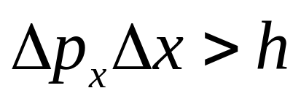
双缝干涉：
干涉条纹间距：
即

Slide 18



事实上，不仅仅是坐标和动量，一切共轭（不对易）的物理量，都不能同时确定，受不确定关系限定。
特殊的对耦的物理量：
形象描述：倒空间和正空间，
数学关系：二者满足傅里叶变换
物理关系：对易子=普朗克常量
对耦的物理量：坐标和动量，时间和能量，角坐标和角动量，。。。

Slide 19





单色平面波
多色平面波
叠加成局域态

Slide 20

物理量 – 量子力学 -- 算符
经典物理量：对易，可同时测量
量子算符：不对易，不可同时测量
最简单的力学量，动量和坐标，不对易
算符如何表示？微分，矩阵，见后

Slide 21












四、能量与时间的不确定性关系
两边微分
粒子可能发生的位移
能级自然宽度和寿命
超快激光

Slide 22







讨论
1. 不确定关系说明：微观粒子在某个方向上的坐标和 动量不能同时准确地确定，其中一个不确定量越小，另一个不确定量越大，若 为零， 则无穷大。
2. 不确定关系对宏观物体不显现作用。如m=1g的物体，
不超过10⁻⁶m（这是可以做到的），
测不准极限范围内，可认为位置、动量可同时确定。

Slide 23

该图出自伽莫夫的《物理世界奇遇记》
这在微观世界里是可能发生的图象。该图包含着两个物理内容：
1. 由不确定关系，汽车在车库中永远不会静止。
2. 物体在有限势阱内（车库的壁）有一定透出的概率。
隔壁车库内的汽车突然闯入了客厅
事实上，因为h 是极小的量，不确定关系对宏观物体不显现作用

Slide 24









例 1 原子线度按 估算，原子中的电子的动能 按 估算，求原子中电子运动速度的不确定量。
解 原子的线度就是原子中电子的位置不确定度，
即
m
由不确定关系
电子速度的不确定度为
按照经典力学计算，电子的速度为
有相同的数量级，即粒子的速度完全不确定。
和

Slide 25





例2：电视显像管中电子的加速电压为 9kV，电子枪枪口的直径为 0.1mm,求电子射出枪口后的纵向横向速度。
解：
Δx = 0.1mm =1×10⁻⁴ m
m = 9.11 ×10 ⁻ ³¹ kg
=1.2 m/s
横向速度！
=6×10⁷m/s
纵向速度！

Slide 26



例3．求线性谐振子的最小可能能量。
解:
沿x方向的线性谐振子能量为：
线性谐振子沿直线在平衡位置附近振动，坐标和动量都有一定限制，即
因此可以用坐标-动量不确定关系 来计算其最小可能能量，

Slide 27





为求E的最小值，先计算
令
可得
可得最小可能能量为
零点振动能=基态

